Slide 1

Potenzielle Szenarien für die Ergebnisse der Präsidentschaftswahlen in den USA 2024
Ich denke, es könnte sein, aber ich weiß nicht. Ich hoffe, es bewahrheitet sich.

Slide 2
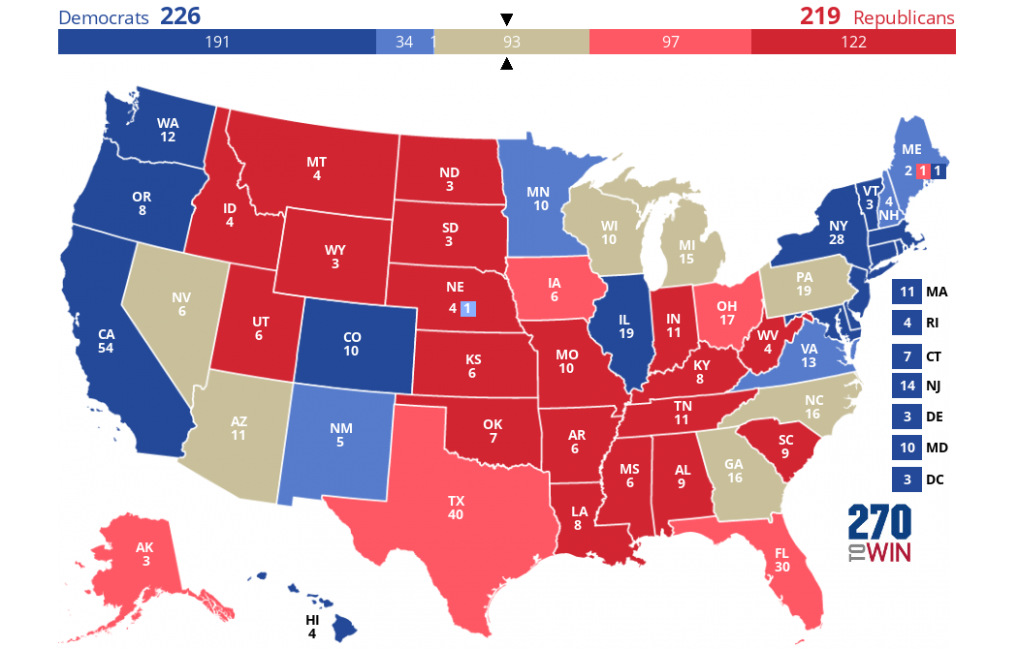
Swing-Staaten bei den Wahlen 2024
Pennsylvania
North Carolina
Georgia
Michigan
Arizona
Wisconsin
Nevada

Slide 3
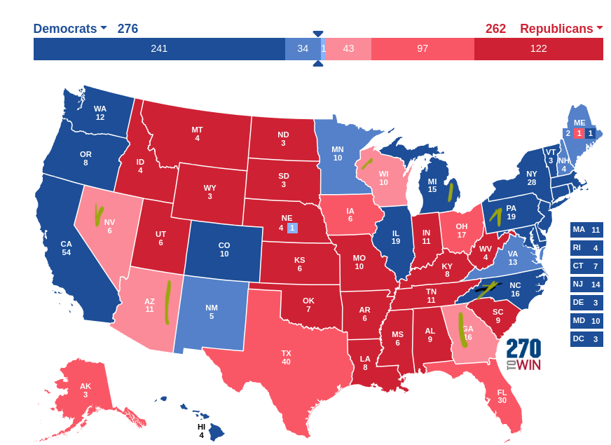
Die Demokraten gewinnen North Carolina.
Michigan I Pennsylvanie

Slide 4
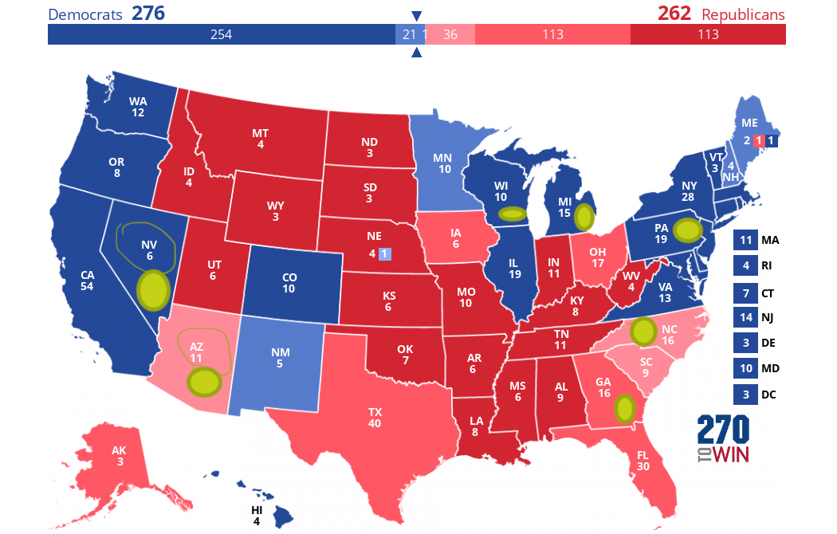
„Eine andere Möglichkeit ist, dass die Demokraten North Carolina gewinnen.”
Demokraci wygrywają Nevade, Wisconsin, Michigan I Pennsylvanie

Slide 5
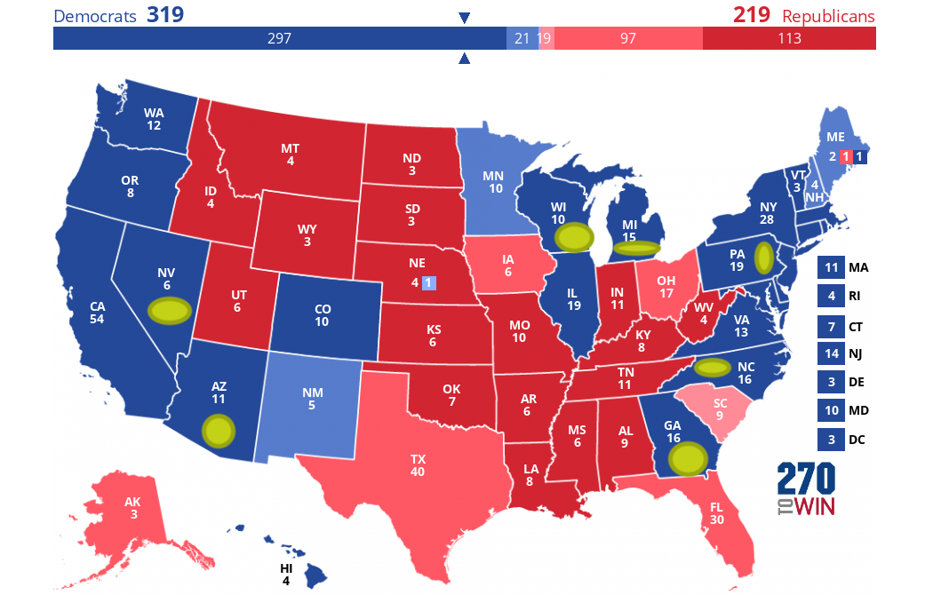
Eine andere Option.
„Die Demokraten gewinnen alle Swing-Staaten.”

Slide 6
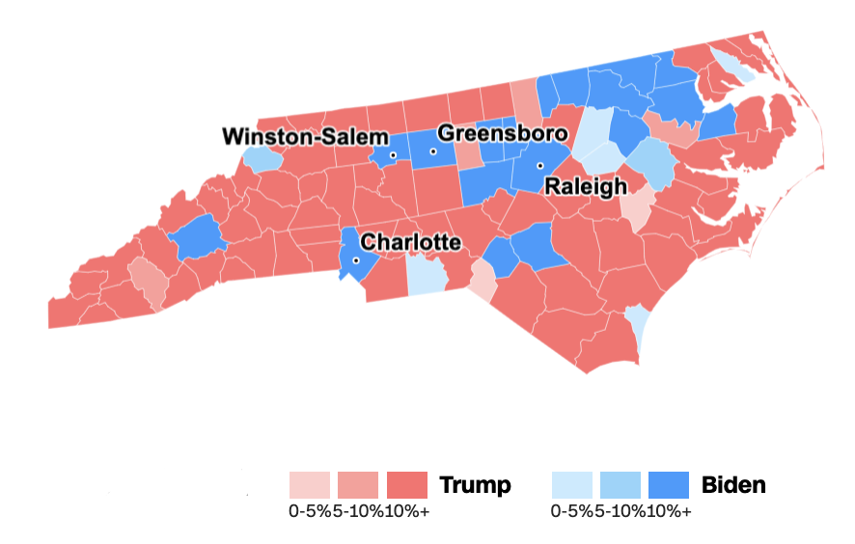
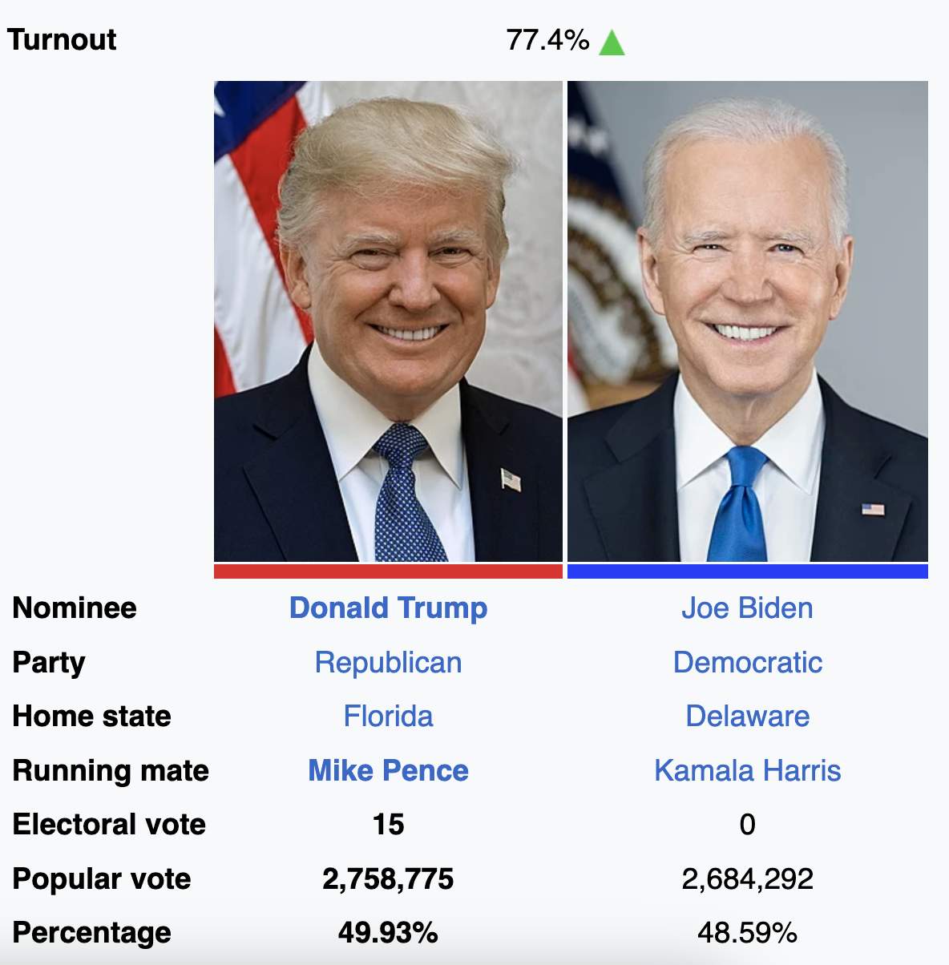
NORTH CAROLINA
Die Wahlergebnisse von 2020 und was dieses Jahr passieren könnte.

Slide 7
Bevölkerungsveränderungen in North Carolina 2020–2024
CHARLOTTE 874,579 > 911,311 (+36,732)
RALEIGH 467,665 > 482,295 (+14,630)
GREENSBORO 299,035 > 302,296 (+3,261)
DURHAM 283,506 > 296,186 (+12,680)
WINSTON-SALEM 249,545 > 252,975 (+3430)
ASHEVILLE 94,589 > 95,056 (+470)
„Die Bevölkerung der größten Städte in North Carolina ist insgesamt um 71.563 Personen gestiegen.
Trump gewann die vorherigen Wahlen mit einem Vorsprung von 74.483 Stimmen.
Städte und Vororte wachsen in der Bevölkerung und werden zunehmend liberaler.”

Slide 8
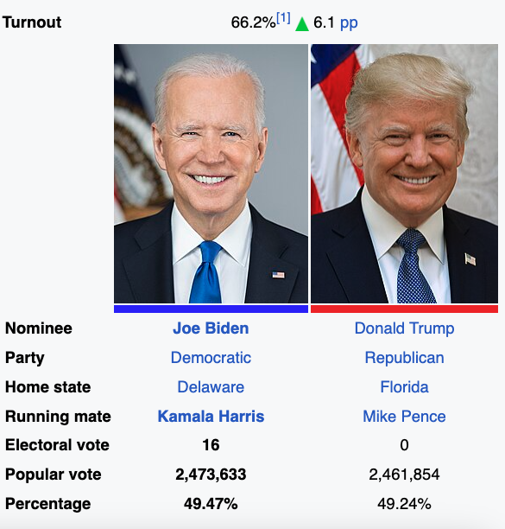
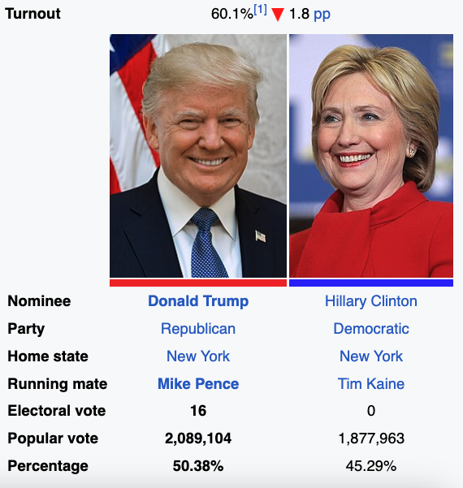
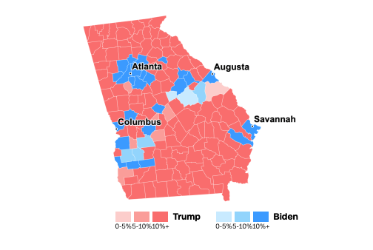
GEORGIA
„Das kontinuierliche Wachstum von Atlanta ermöglicht es den Demokraten, Georgia zu gewinnen. Im Jahr 2020 besiegte Joe Biden Trump nur knapp. Noch 2016 lag der Vorsprung der Republikaner bei über 5 % und 2012 bei fast 8 %.”

Slide 9
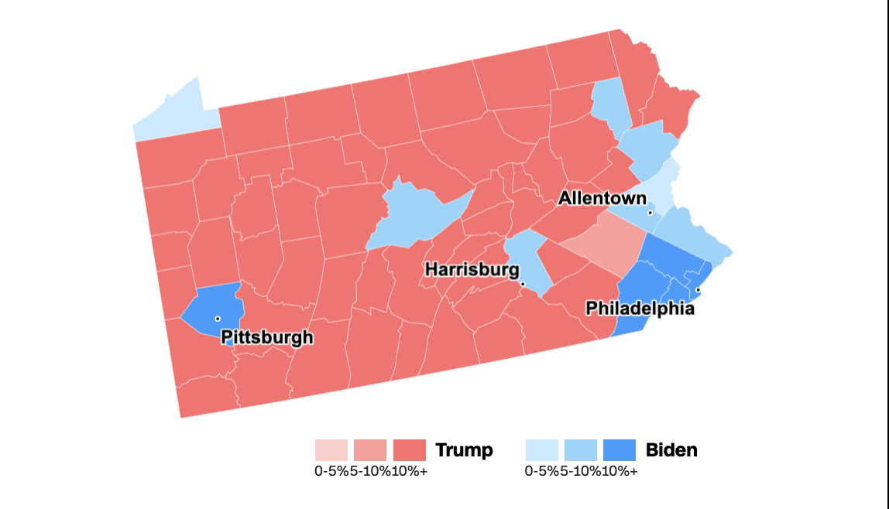
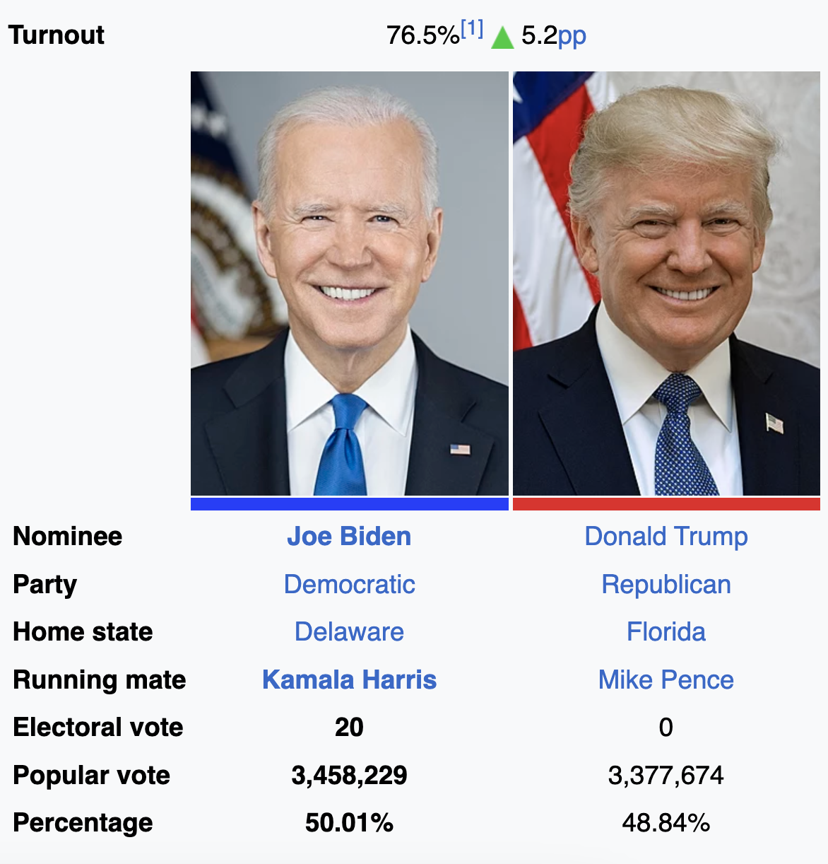
Pennsylvania
In Pennsylvania hängt alles davon ab, ob die Menschen in den Städten zur Wahl gehen.

Slide 10

„George Washington motiviert seine Soldaten.”

Slide 11






ENDE RAHHHHHH

